Slide 1
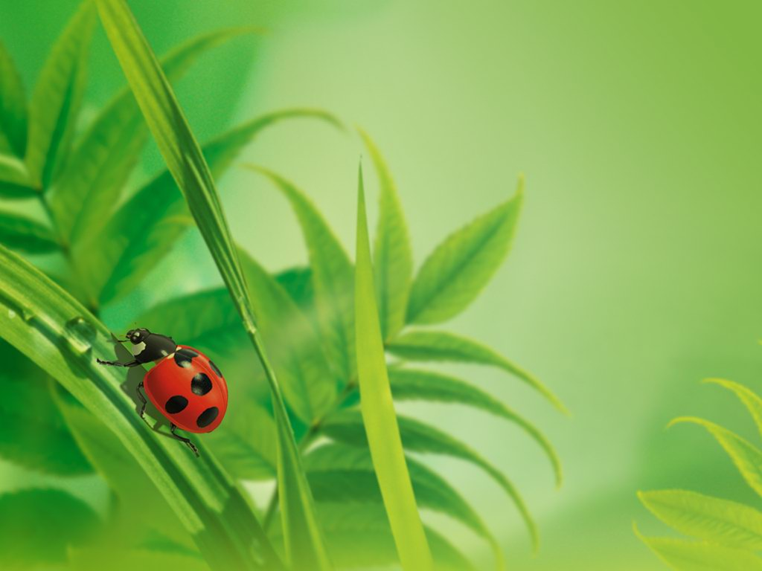
Тема уроку: ЗНАЧЕННЯ ПРИСТОСУВАННЯ ОРГАНІЗМІВ ДО УМОВ ІСНУВАННЯ

Slide 2

1. Пристосування до існування в умовах різного зволоження.
2. Як організми пристосовуються до різного освітлення.
3. Температура як умова існування живих організмів.
4. Рослинам і тваринам потрібне повітря.
5. Необхідність у продуктах живлення.

Slide 3
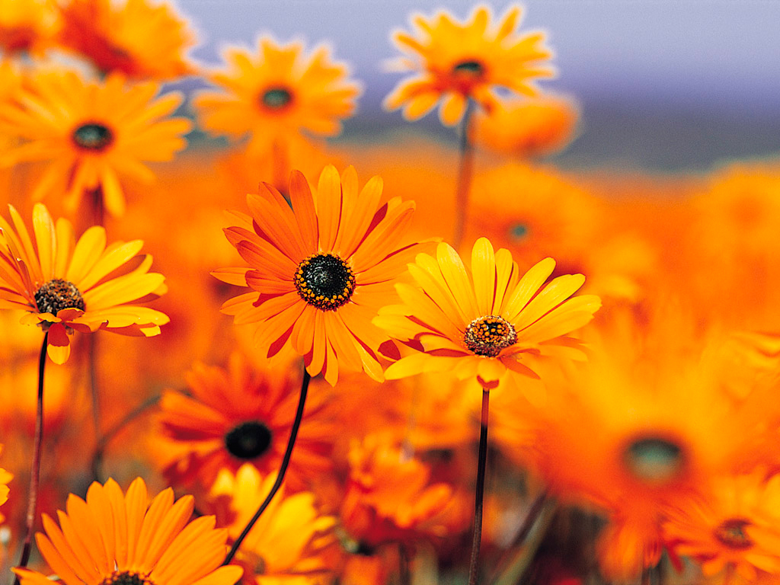
Основними умовами існування організмів є наявність необхідної кількості води, світла, тепла, повітря, продуктів живлення. На нашій планеті вони надзвичайно різноманітні.

Slide 4
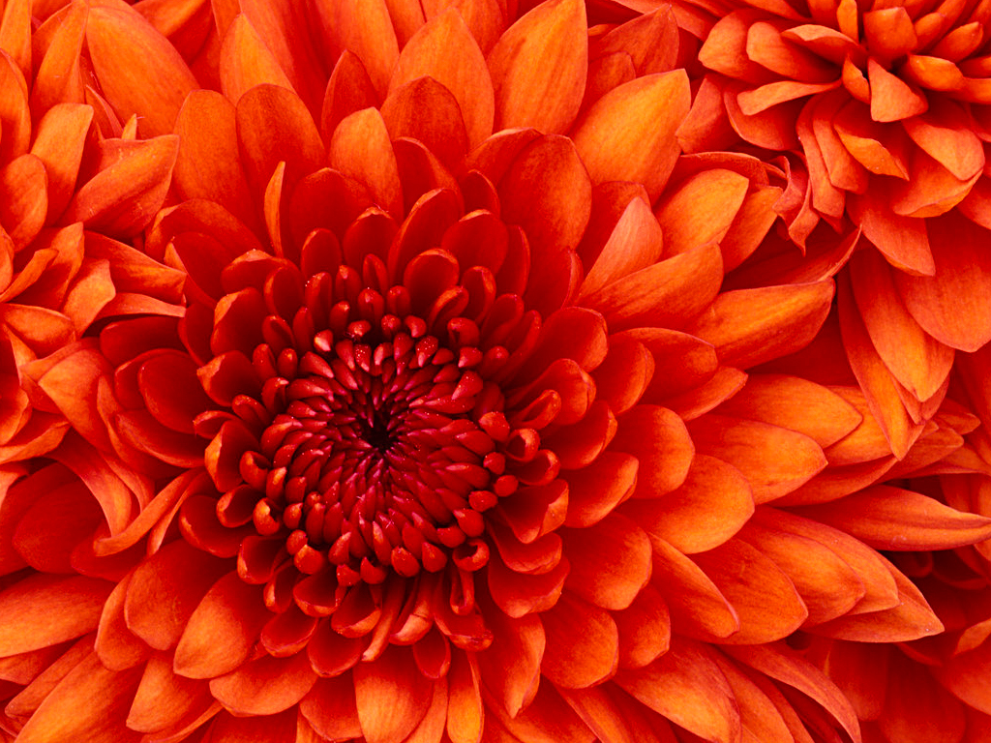
Але немає такої ділянки земної поверхні, де б не мешкали живі істоти. Як вдається їм вижити і на засніжених вершинах гір, і в пустелях, і в глибинах океану?

Slide 5
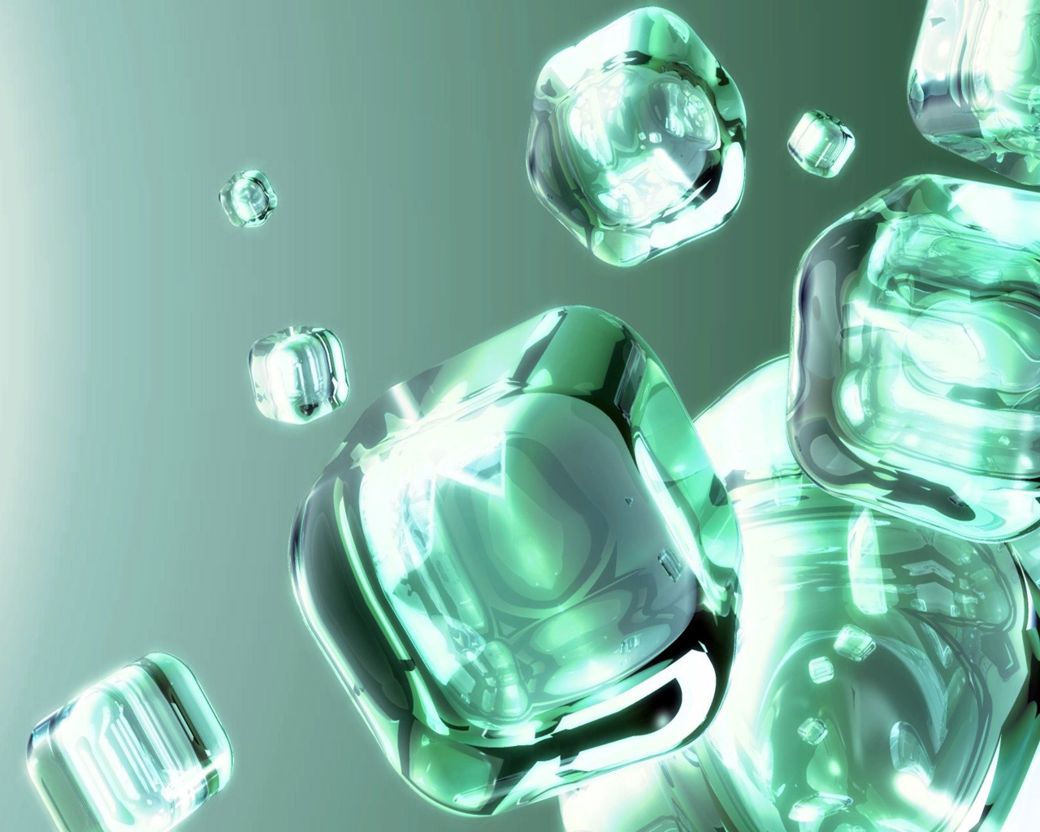
Для цього тварини і рослини мають різноманітні пристосування. Чимало з них вам добре відомі, тож пригадаємо їх.

Slide 6
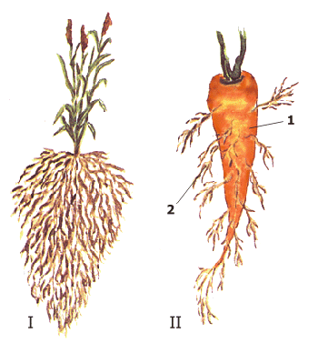
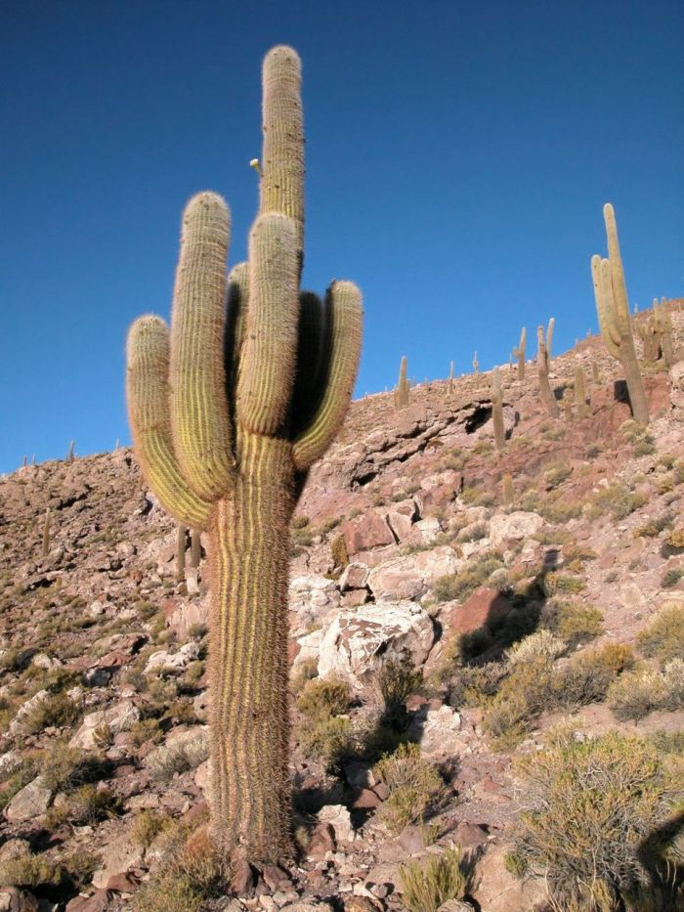
Пристосування до існування в умовах різного зволоження

Slide 7
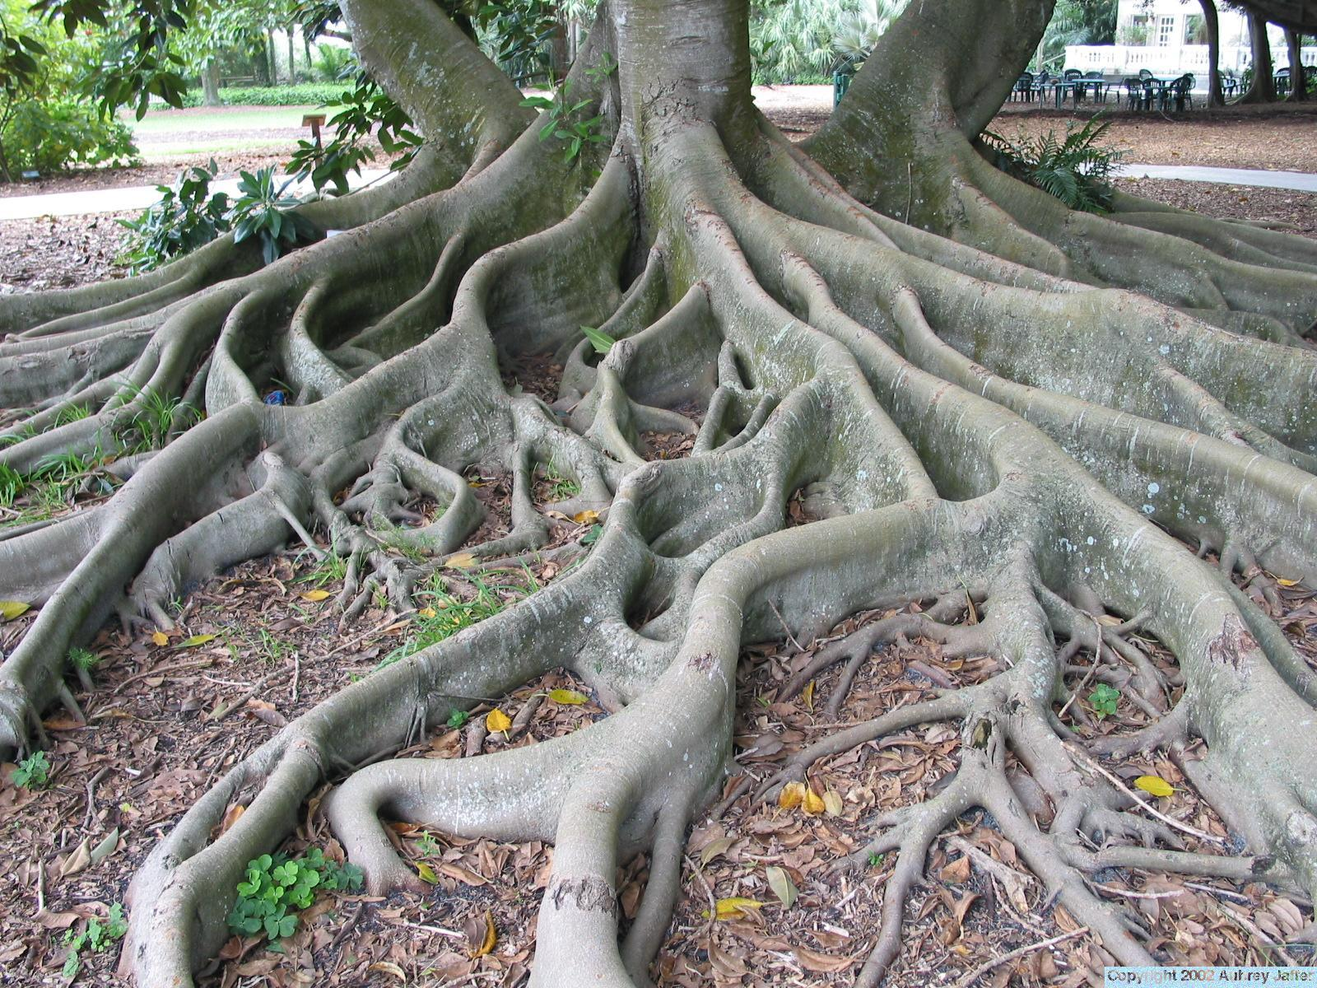
Він може перевищувати наземну частину у 50 разів і більше.

Slide 8
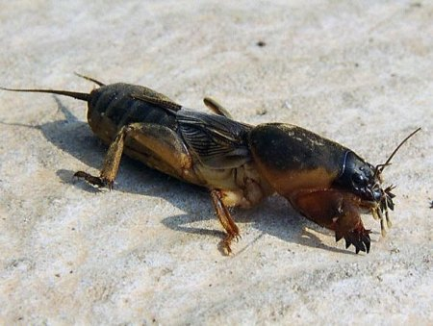
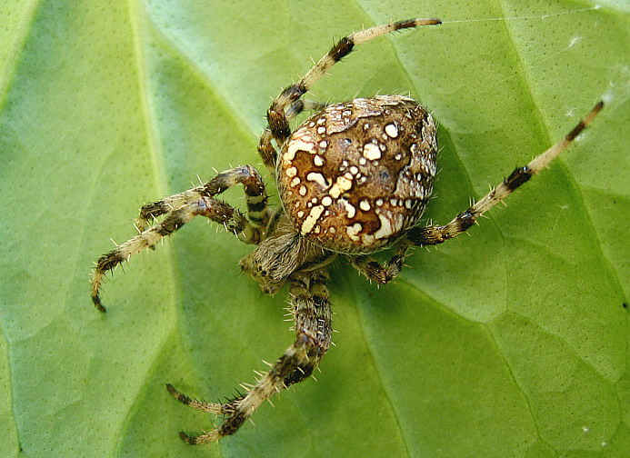
Тварини - мешканці посушливих місцевостей (комахи, павуки, скорпіони, змії) - утримують вологу в організмі за допомогою особливих покривів тіла.

Slide 9
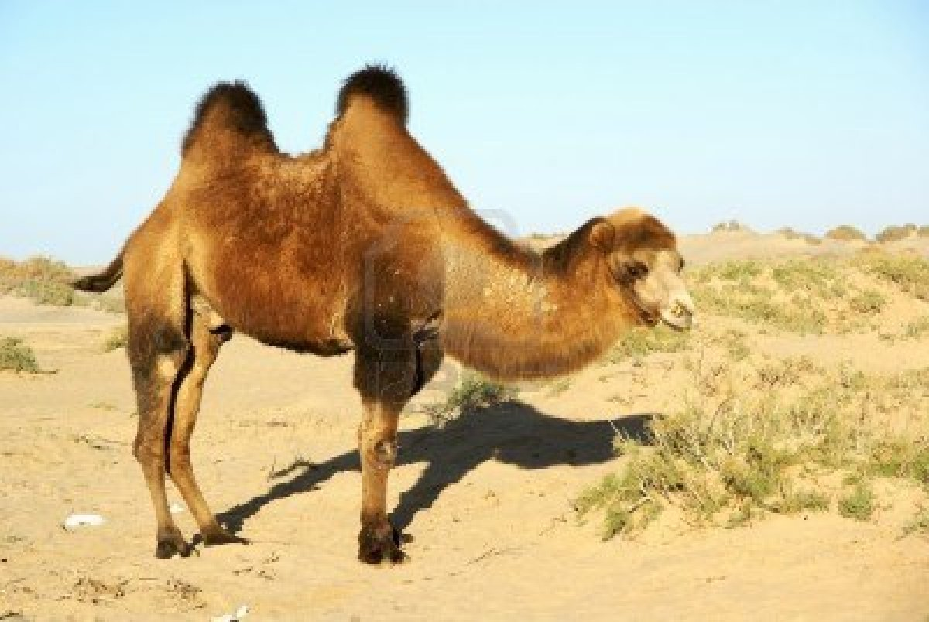
Верблюд може не споживати воду тривалий час, бо п'є її одразу велику кількість (за лічені хвилини він здатен випити понад 100 л води). А ще він одержує воду в результаті хімічних реакцій, що відбуваються із жиром, накопиченим у горбах.

Slide 10
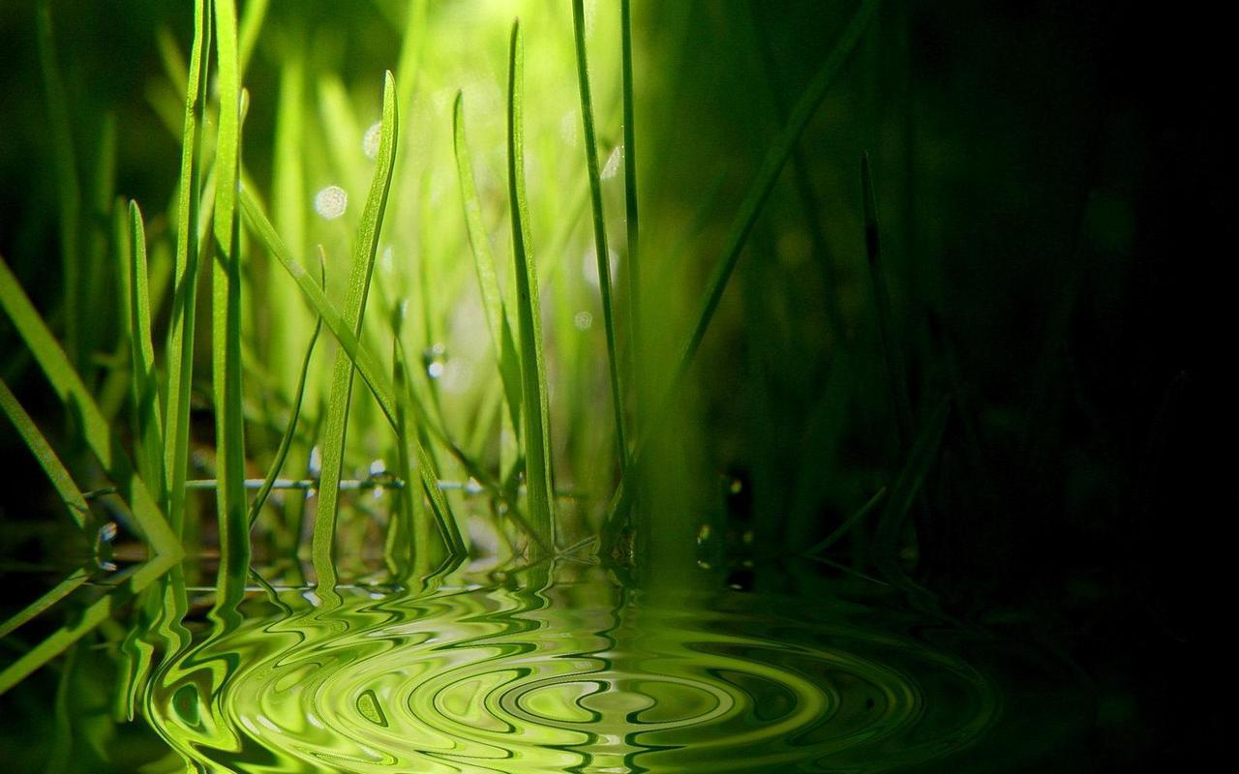
Як організми пристосовуються до різного освітлення
Наскільки важливою є роль світла в житті рослин вам уже відомо. Але потреба у світлі у них різна.

Slide 11

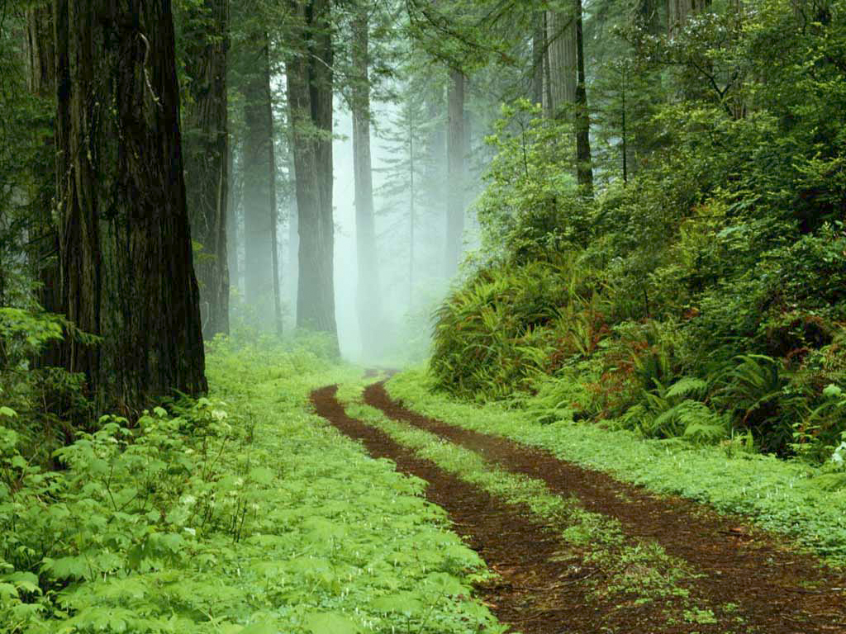
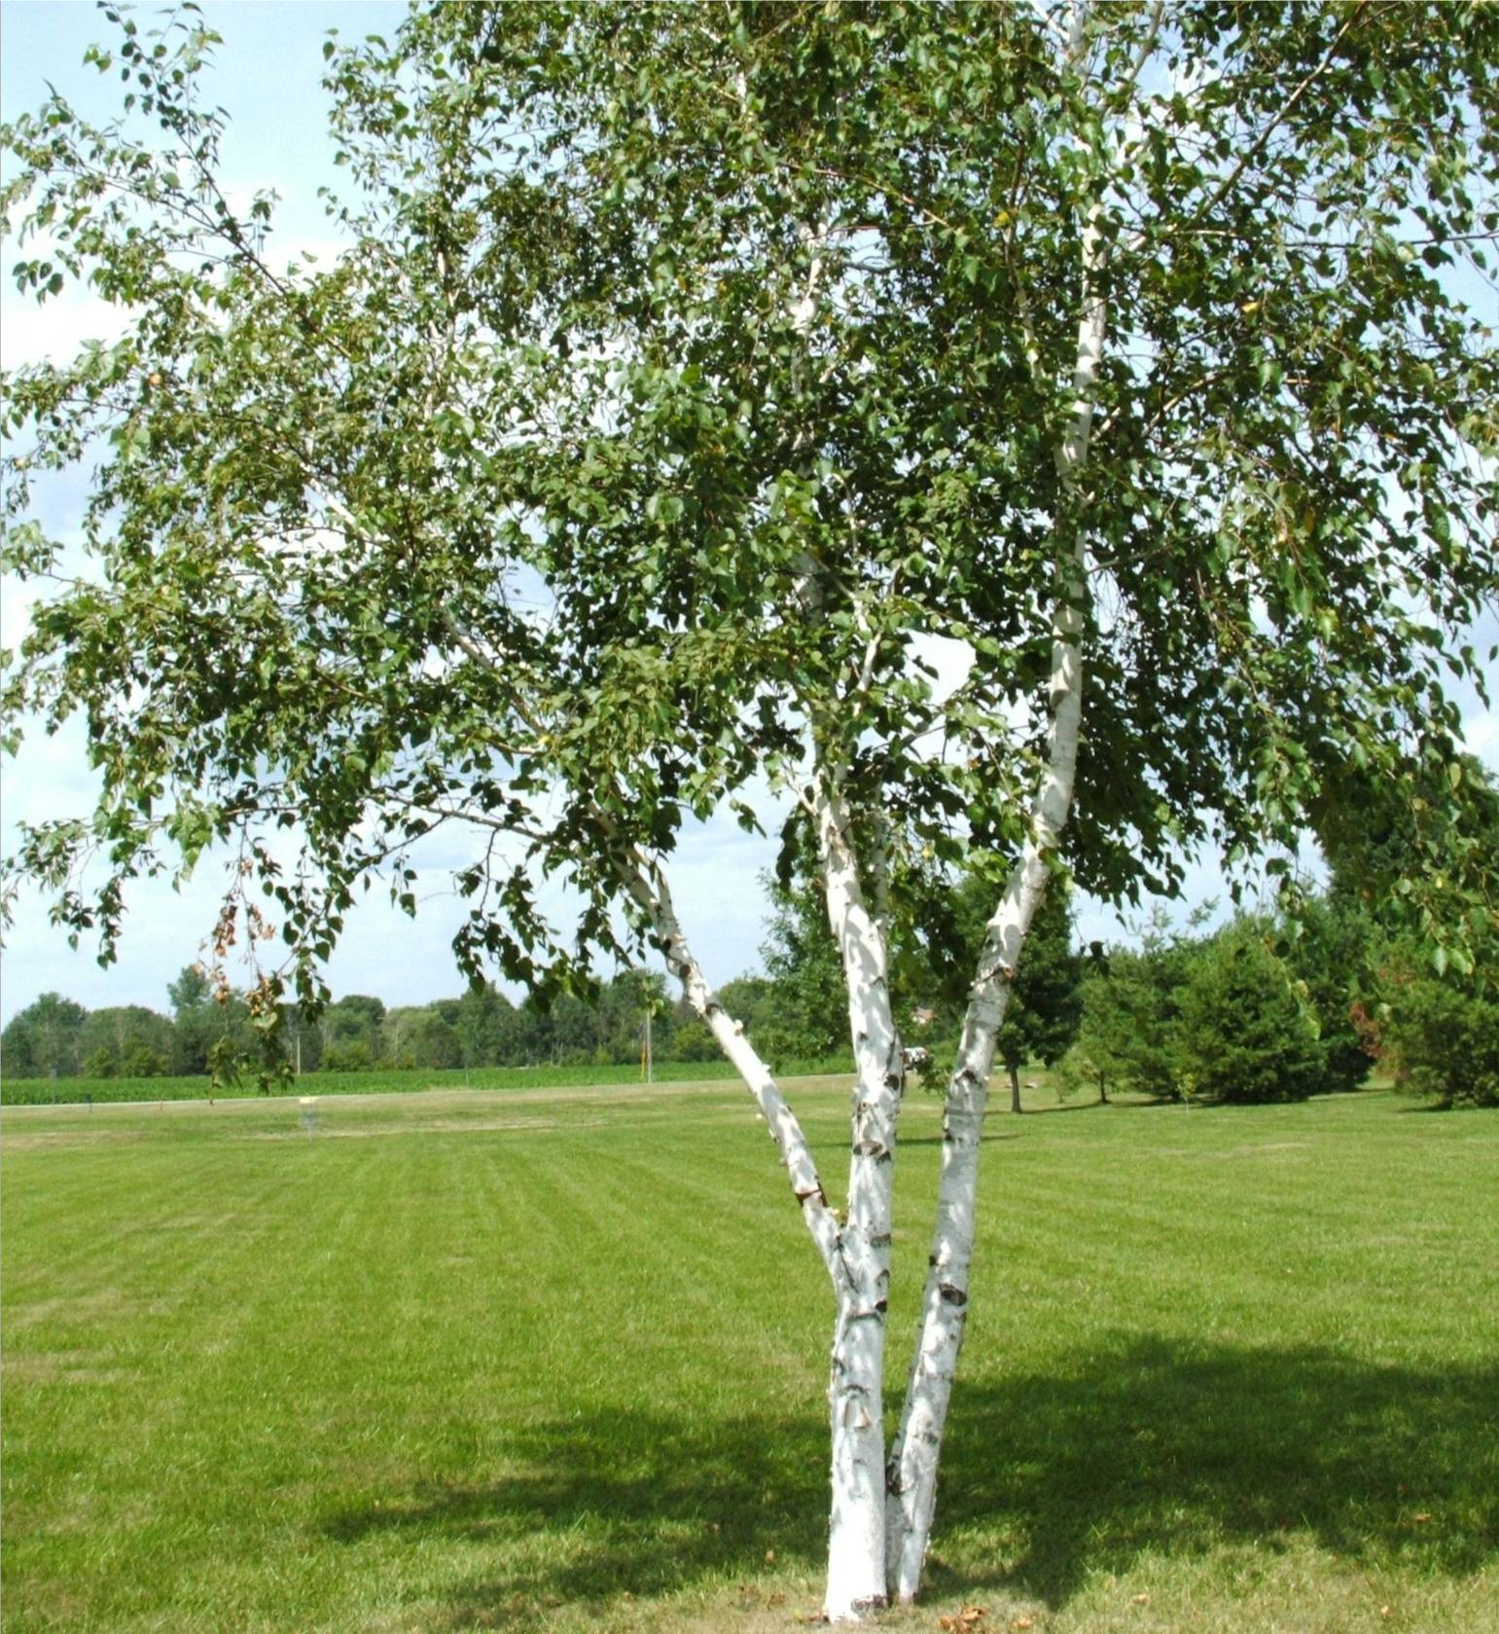
Тіньовитривалий дуб може зростати в гущавині лісу.

Slide 12
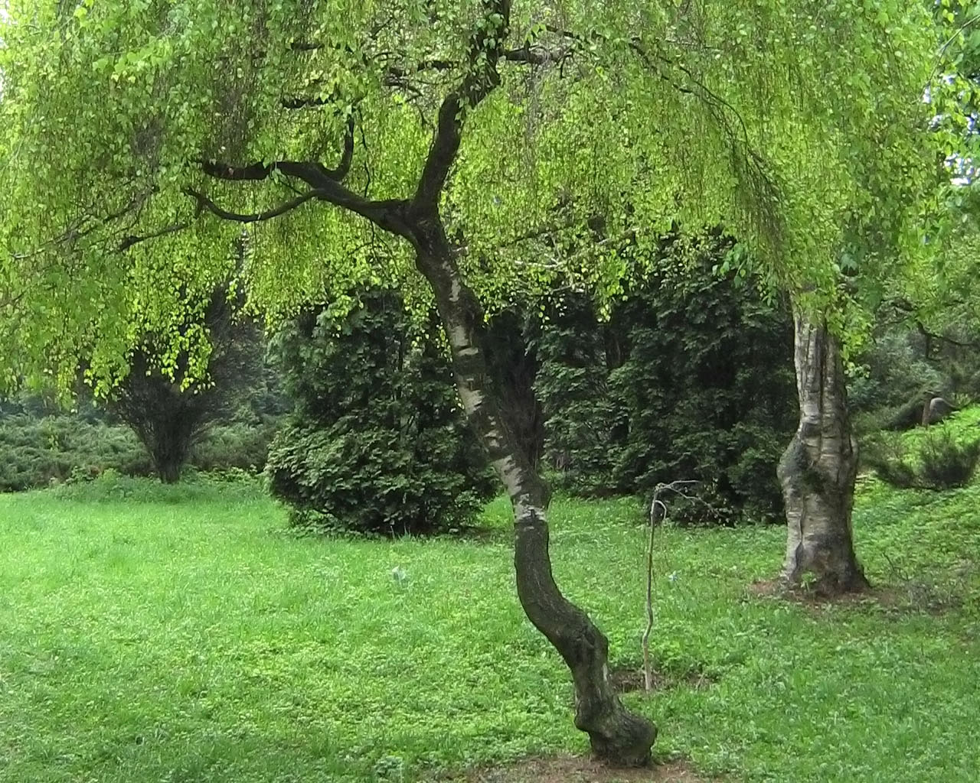
Береза потребує багато світла, тому росте на узбіччях і галявинах.

Slide 13
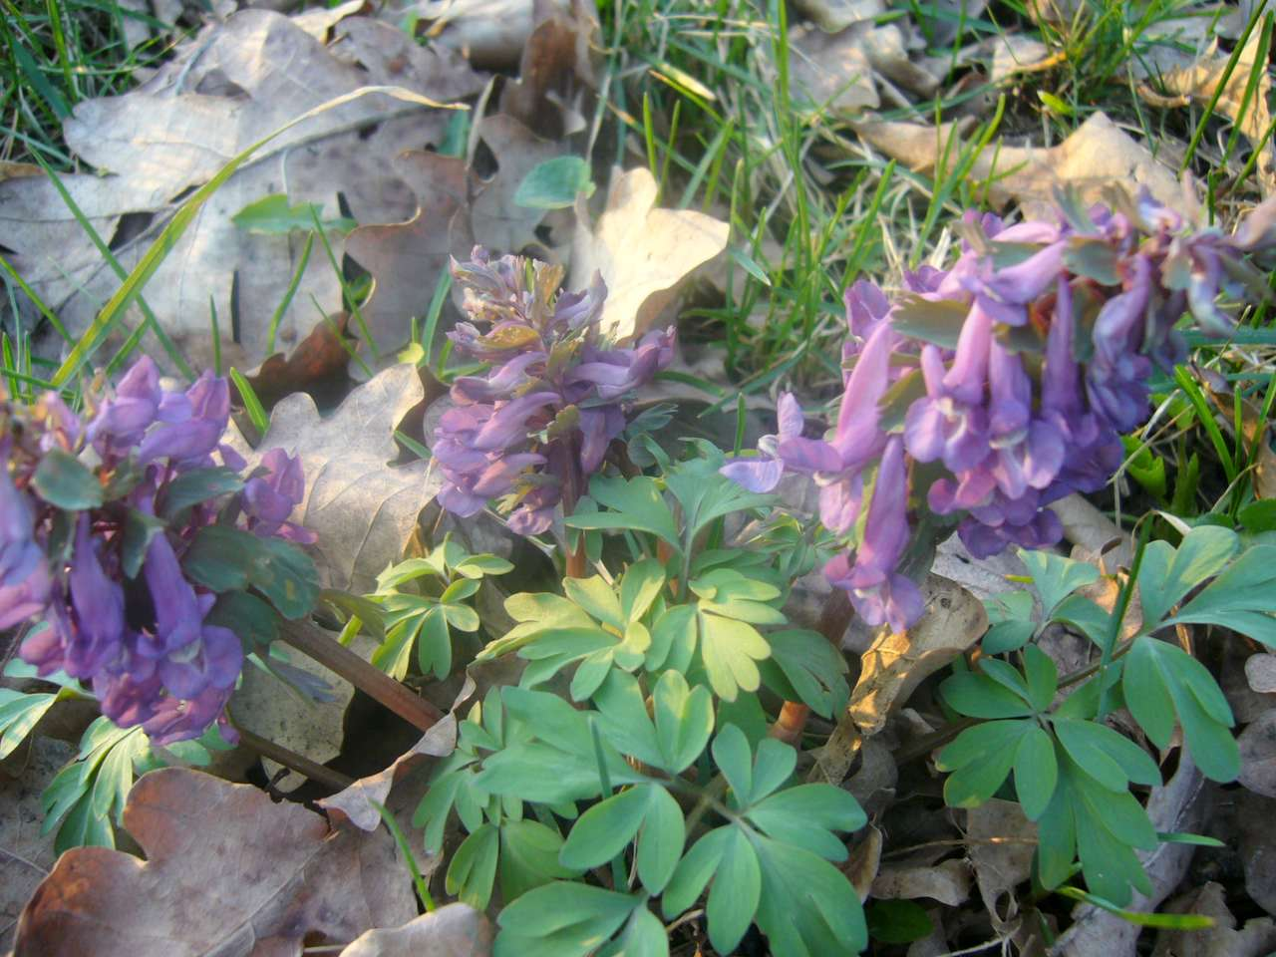
Ряст і проліски цвітуть, коли на деревах ще немає листків, які б перешкоджали проникненню світла.

Slide 14
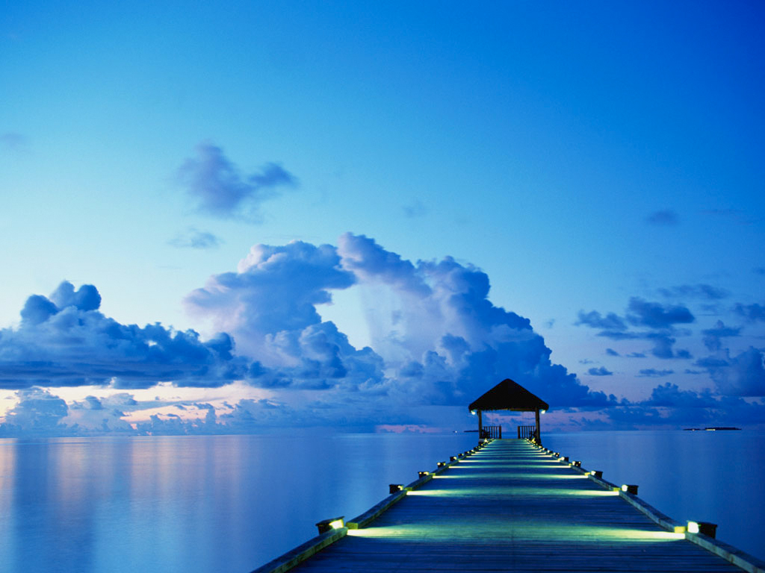
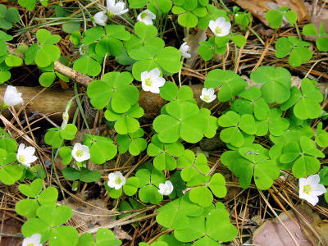
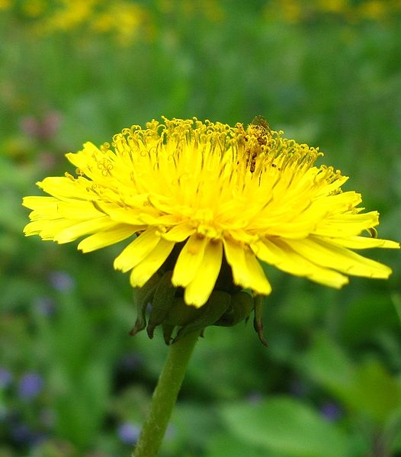
квасениця
кульбаба
Зміна дня і ночі також впливає на поведінку живих істот. Так, є рослини, що на ніч стуляють листки (квасениця) чи пелюстки квіток (кульбаба).

Slide 15
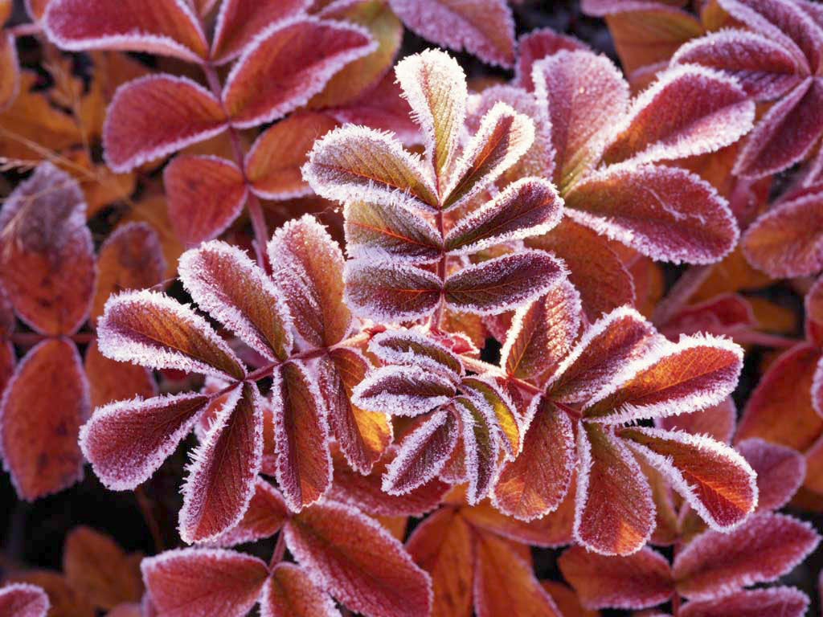
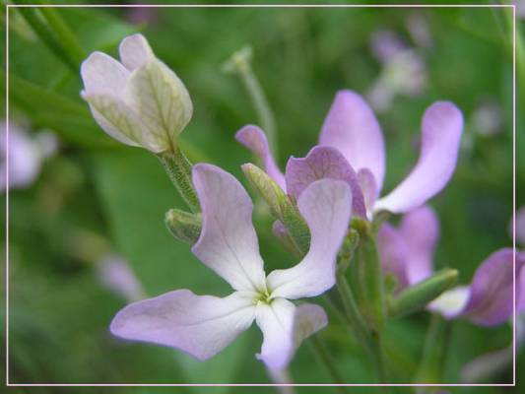
Проте є рослини, які, навпаки, розкривають квітки саме вночі, коли вилітають нічні метелики (матіола).

Slide 16
Більшість тварин активні вдень і відпочивають уночі, наприклад свійські тварини. А от кажанів і сов світлої частини доби не видно. Вони сплять у схованках. Ці тварини впевнено полюють уночі.

Slide 17
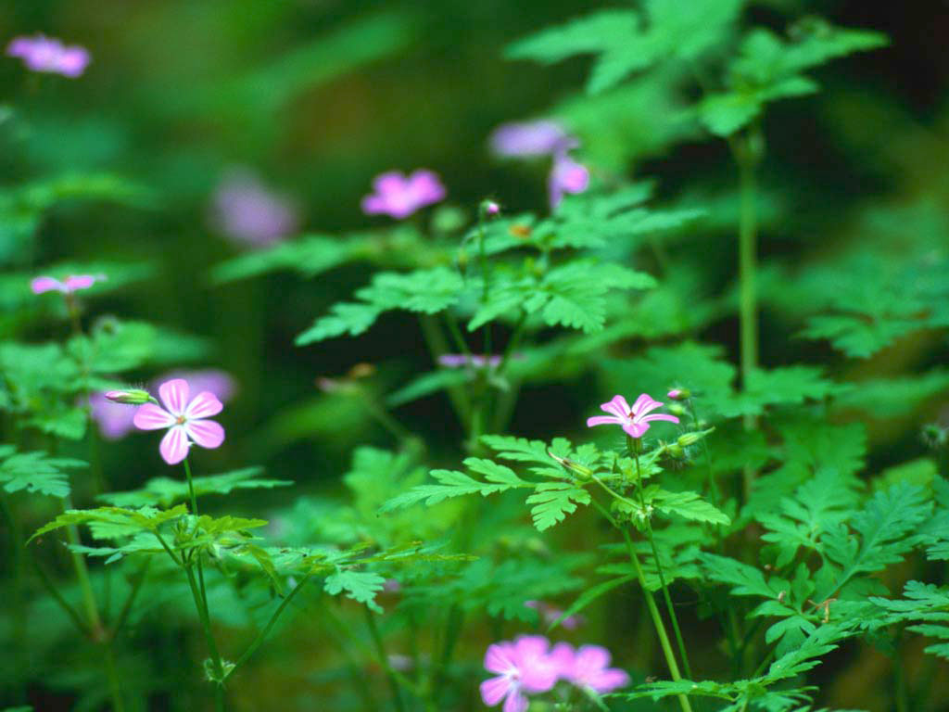
Температура як умова існування живих організмів
У природі є тварини зі сталою температурою тіла, яка не залежить від температури середовища (ссавці, птахи). Їх називають теплокровними. Пристосуванням до зимових холодів у них є густа шерсть чи пір'я, чималі запаси підшкірного жиру.

Slide 18
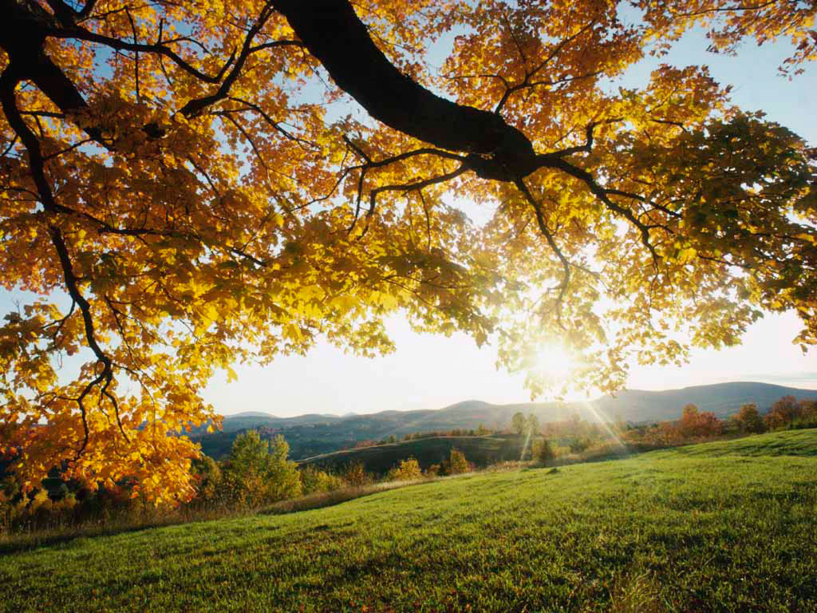
Є також тварини, які не мають сталої температури тіла (комахи, риби, жаби, ящірки, змії та інші). Вони дістали назву холоднокровних тварин. Температура їхнього тіла залежить від температури довкілля.

Slide 19
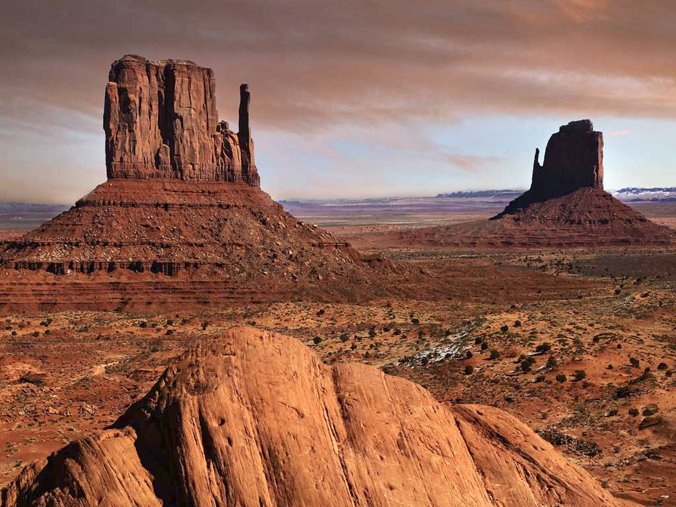
Спекотного літа ссавців захищає від перегрівання здатність випаровувати воду через шкіру. Так вони регулюють температуру свого тіла.
Виділення поту в людини - теж пристосування до регулювання температури тіла.

Slide 20
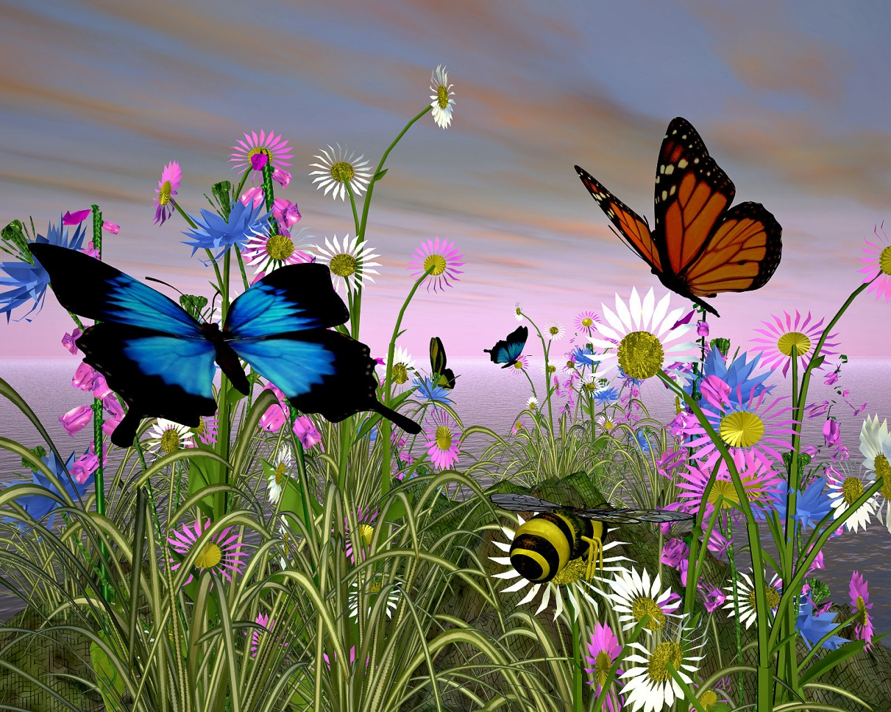
Пригадайте, багато тварин готуються до холодів заздалегідь: роблять запаси їжі, облаштовують нори і кубла, вистилаючи їх сухотрав'ям чи пухом. Деякі з них з настанням холодів впадають у сплячку.

Slide 21
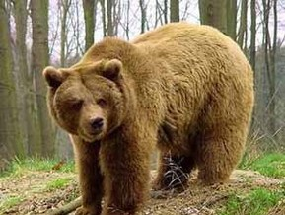
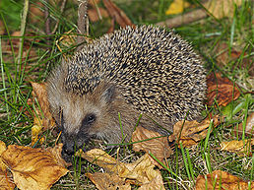

Slide 22
У спекотні дні більшість тварин перебуває у схованках (норах, зариваються у пісок), а вночі, коли температура повітря знижується, тварини виходять на полювання. Як бачимо, така поведінка цих тварин зумовлена зміною температури.

Slide 23
Життєдіяльність холоднокровних тварин значною мірою залежить від температури зовнішнього середовища.
За низької температури в їхньому організмі надто повільно відбуваються обмін речовин і перетворення енергії. Тому взимку вони впадають у стан заціпеніння, а з настанням весняного тепла відновлюють свою активність.

Slide 24

Рослини захищають себе від перегрівання, випаровуючи воду через продихи. А коли води недостатньо в ґрунті? На цей випадок у рослин також є пристосування. Наприклад, восковий наліт і пухнасті ворсинки на листках чи плодах, зменшені розміри листкових пластинок тощо.

Slide 25
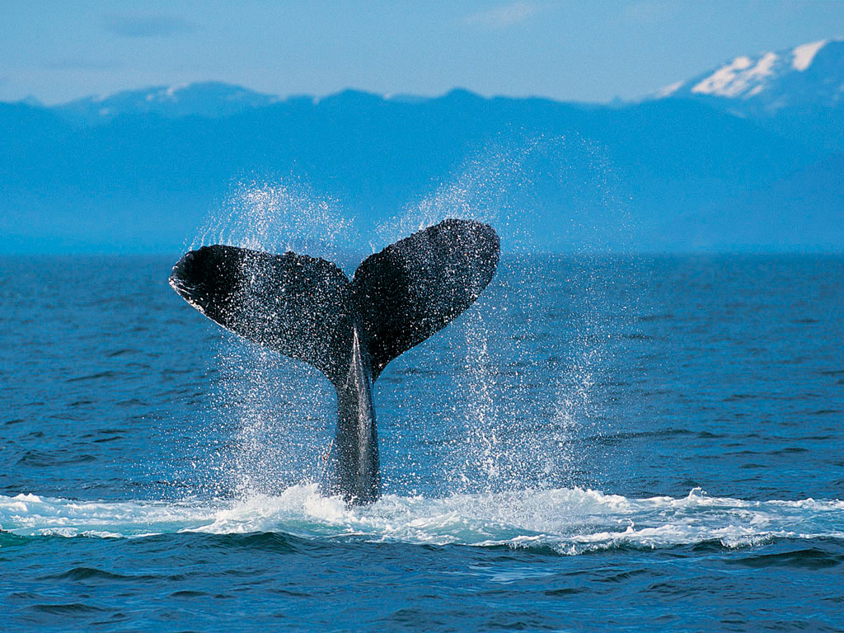
Рослинам і тваринам потрібне повітря
В атмосфері для дихання наземних живих істот повітря цілком достатньо. А от у воді його значно менше. Тому там мешкають організми, які змогли пристосуватися до таких умов. Що це за пристосування?

Slide 26
Пригадайте, що риби дихають за допомогою зябер. А як дихають ссавці і комахи - мешканці водойм?
Тюлені, кити перед пірнанням вдихають велику кількість повітря. Його вистачає на десятки хвилин перебування під водою. При цьому кисень економно витрачається клітинами організму.

Slide 27
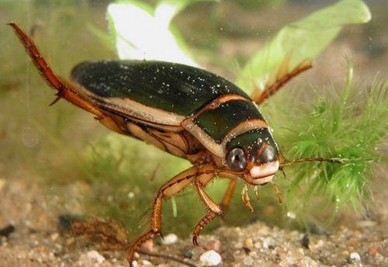
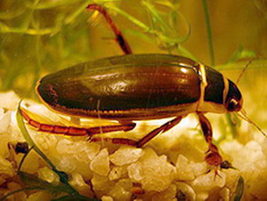
Жук-плавунець, хоча і мешкає у воді, дихає атмосферним повітрям. На кінчику його черевця є дихальця. Періодично жук піднімається до поверхні і тримає його над водою.

Slide 28
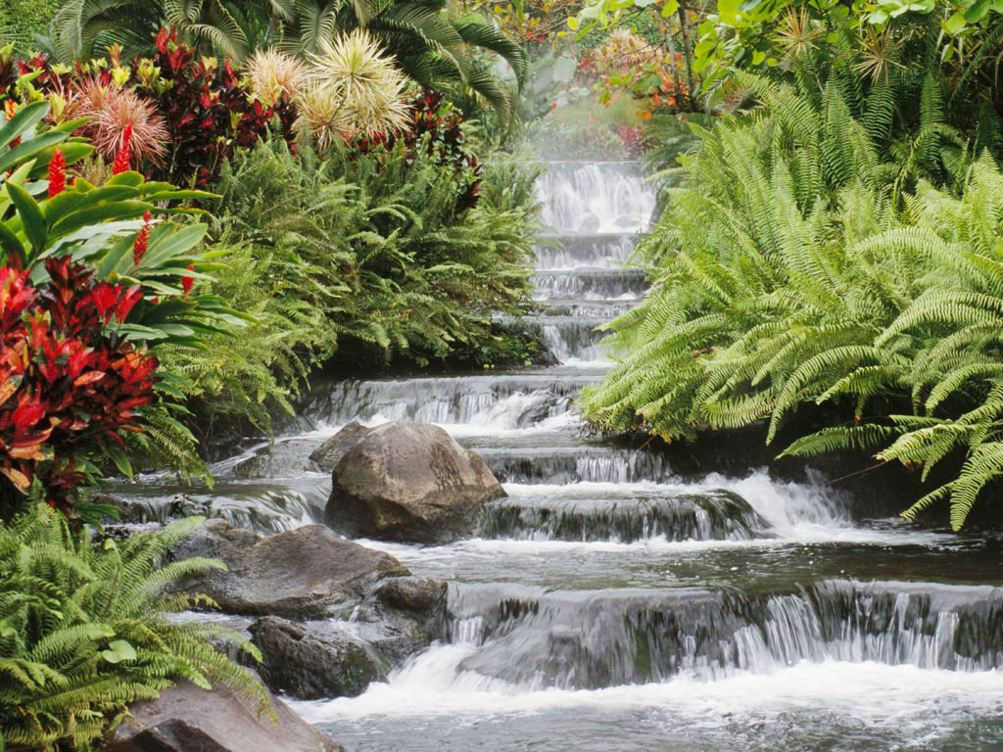
Є рослини, які дуже дивно пристосувалися до нестачі в ґрунті чи воді певних речовин. Вони стали хижаками. Наприклад, росичка - мешканка болот, навчилася полювати на комах, павуків. Ворсинки її листків виділяють прозору липку речовину.

Slide 29
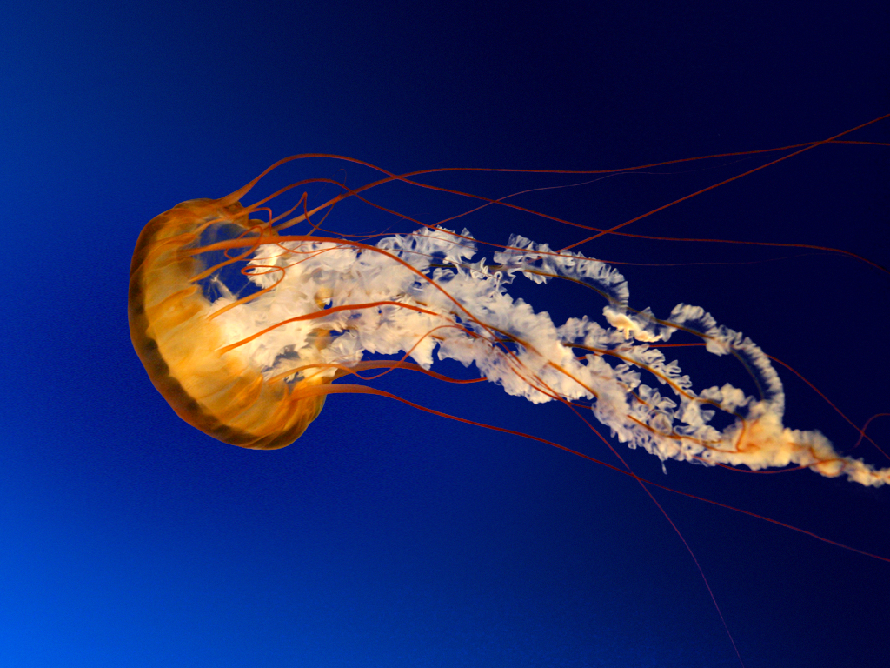
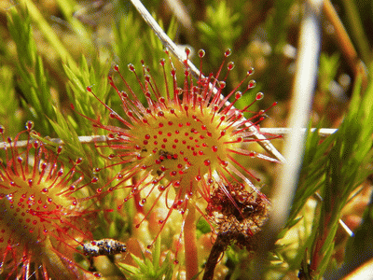
Приваблена нею комаха в'язне у цій речовині, листок згортається і виділяє інші речовини, що перетравлюють комаху.

Slide 30
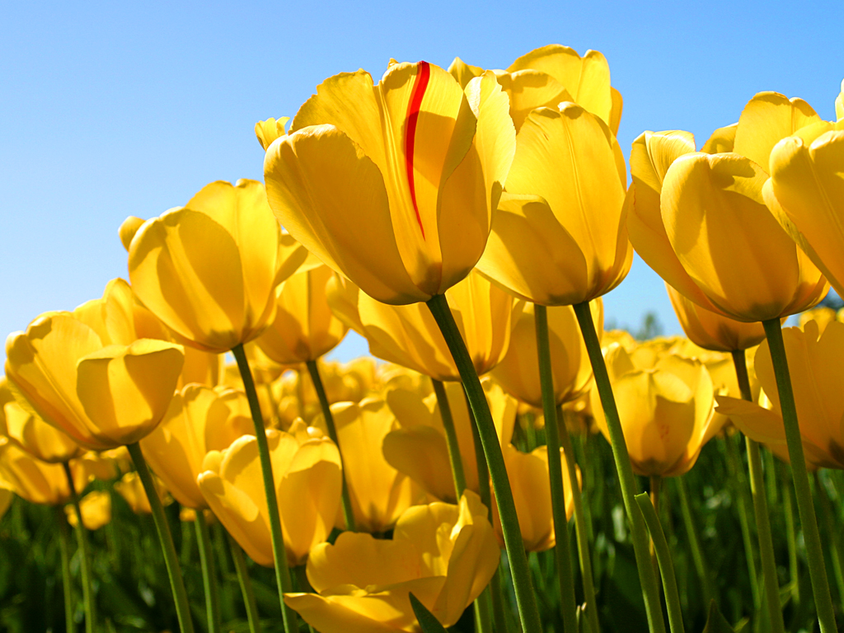
Багато птахів на зиму відлітають у теплі краї. Вчені пов'язують це з тим, що з настанням холодів зникає їхній основний корм (черв'яки, комахи, насіння). Таке пристосування забезпечує птахам належне живлення протягом року.

Slide 31
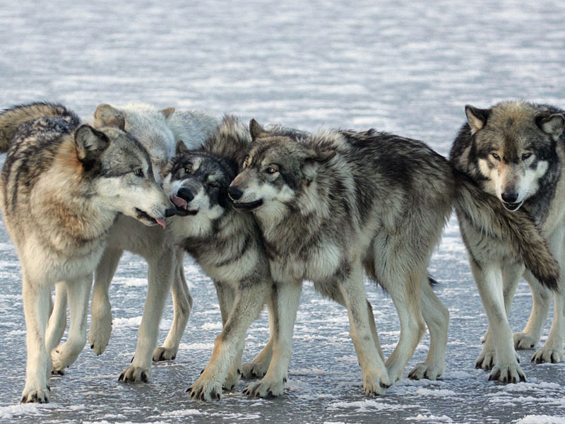
Досить поширеним у поведінці тварин є чатування на здобич, об'єднання у зграї та стада, долання великих відстаней у пошуках їжі.

Slide 32
Підсумок:
* Умови існування - усе те, без чого життя організмів неможливе.
* Основними умовами існування живих організмів є наявність води,світла, тепла, повітря, продуктів живлення.

Slide 33
Підсумок:
* Рослини і тварини мають різноманітні пристосування до умов існування. Це забезпечує їм виживання і розселення.
* Поведінка живих істот є їх пристосуванням до умов існування та змін, що відбуваються в них.

